Slide 1
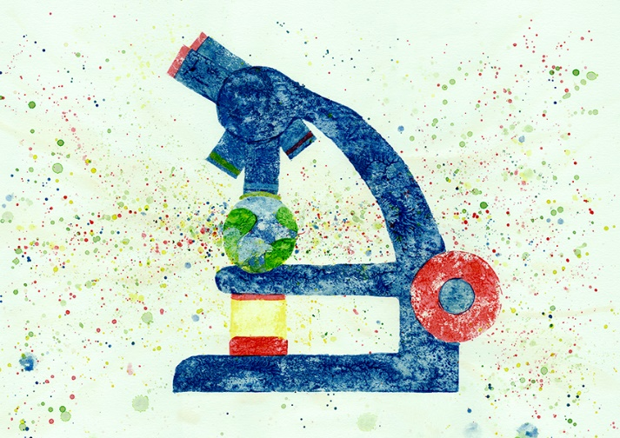

Εργαστήριο
Γενικής Μικροβιολογίας
Σχολή Γεωπονικών Επιστημών
Τμήμα Επιστήμης
&
Τεχνολογίας Τροφίμων

Slide 2
Εργαστηριακές Ασκήσεις
Άσκηση 1 : Εισαγωγή στο εργαστήριο μικροβιολογίας
Άσκηση 2 : Παρασκευή και αποστείρωση θρεπτικών μέσων
Άσκηση 3 : Ασηπτικές μέθοδοι εργασίας στη μικροβιολογία
Άσκηση 4 : Προσδιορισμός του αριθμού βακτηρίων με διαδοχικές αραιώσεις
Άσκηση 5 : Καθαρές καλλιέργειες – ανάπτυξη βακτηρίων σε υγρά θρεπτικά μέσα
Άσκηση 6 : Χρώση και μικροσκοπική εξέταση μικροοργανισμών

Slide 3
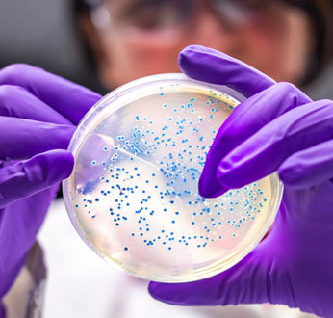
3η ΕΡΓΑΣΤΗΡΙΑΚΗ ΑΣΚΗΣΗ
Ασηπτικές μέθοδοι εργασίας στη μικροβιολογία
Οι μικροοργανισμοί υπάρχουν παντού, στον αέρα, στο έδαφος, στα τρόφιμα, στο σώμα μας και σε όλα τα αντικείμενα
Η διαδικασία για την εξασφάλιση στείρων συνθηκών και μείωσης της μόλυνσης κατά την εφαρμογή των διαφόρων μεθόδων μεταφοράς των μικροοργανισμών ονομάζεται ασηπτική τεχνική.

Slide 4
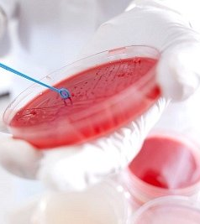
Εμβολιασμός είναι η διαδικασία ασηπτικής μεταφοράς μιας ορισμένης ποσότητας εξεταζόμενου υλικού (δείγμα) στο κατάλληλο αποστειρωμένο θρεπτικό υπόστρωμα
ή
η ασηπτική μεταφορά εμβολίου από ένα υπόστρωμα σε άλλο, με σκοπό την αρίθμηση των μικροοργανισμών και εν συνεχεία την απομόνωση τους.
Εμβόλιο είναι μικρή ποσότητα κυττάρων, ή σπορίων ενός μικροοργανισμού, ή μικρή ποσότητα εναιωρήματος μείγματος μικροοργανισμών.
Μικροβιολογικά εργαλεία για τον εμβολιασμό είναι το σιφώνιο, ο κρίκος, ο στυλεός και η ανατομική βελόνα.

Slide 5
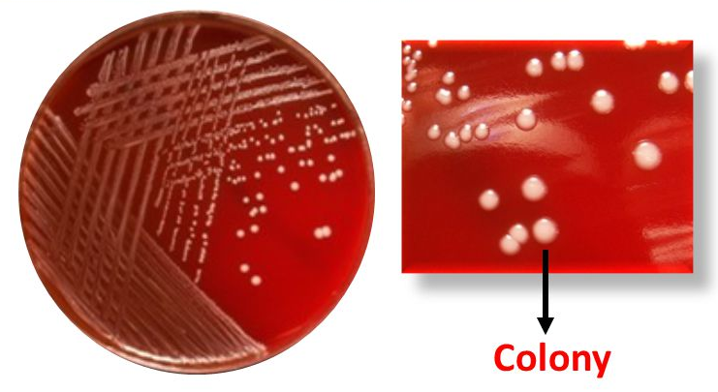
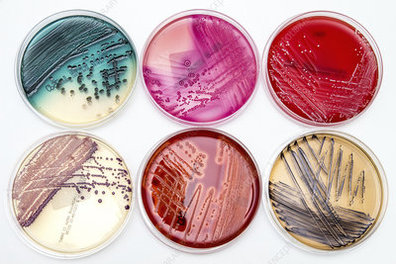
Μικροβιακή ανάπτυξη – ΣΤΕΡΕΟ ΥΠΟΣΤΡΩΜΑ
ΑΠΟΙΚΙΑ

Slide 6
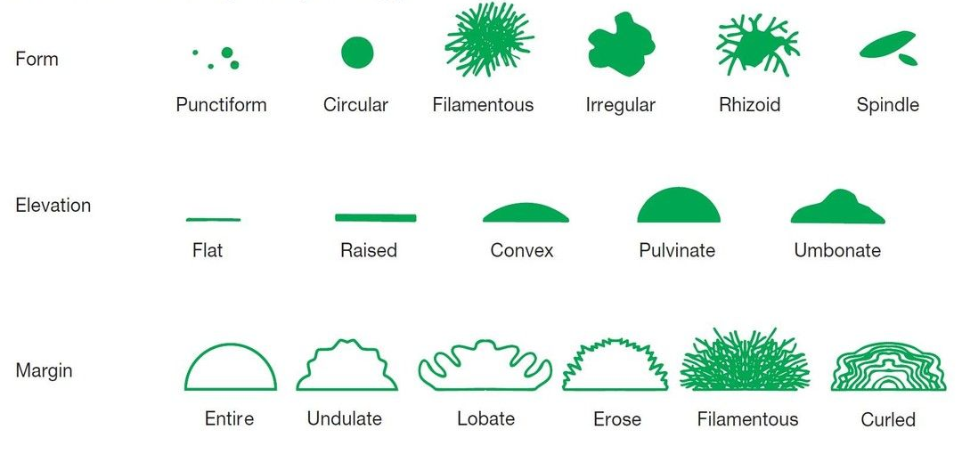
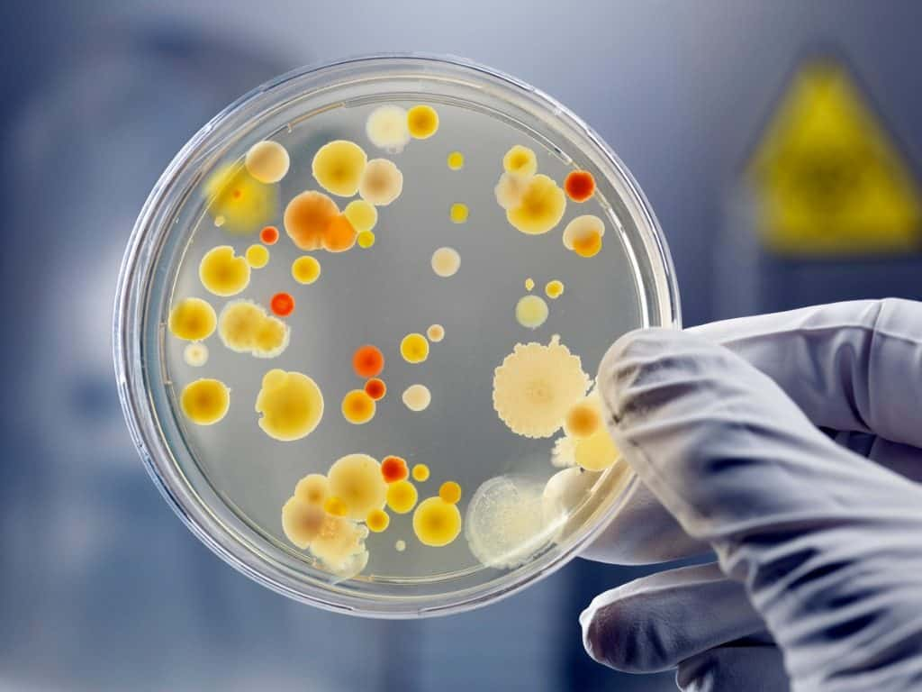
Ο εμβολιασμός των μικροοργανισμών στα κατάλληλα θρεπτικά υλικά για την ανάπτυξη τους και στο κατάλληλο περιβάλλον έχει σαν συνέπεια την εμφάνιση ορατών αποικιών (συσσώρευμα θυγατρικών κυττάρων)
Ο σχηματισμός μιας αποικίας μπορεί να προέλθει από ένα μεμονωμένο κύτταρο μικροοργανισμού ή από συσσωμάτωμα κυττάρων του μικροοργανισμού
Το μέγεθος, το σχήμα, η υφή και το χρώμα μίας μικροβιακής αποικίας καθορίζονται από τον οργανισμό που τις σχηματίζει.

Slide 7
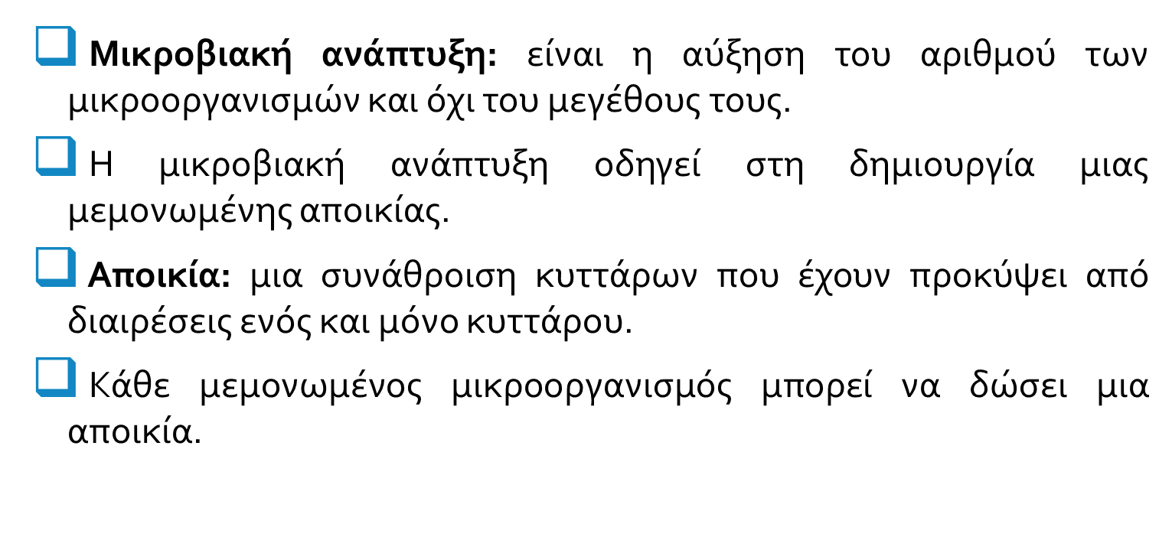
Αποικίες

Slide 8
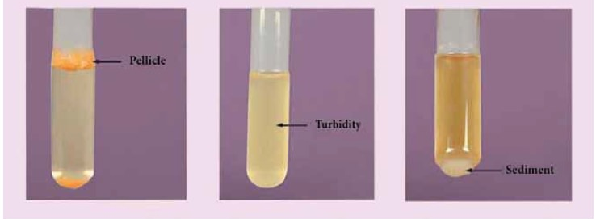
Μικροβιακή ανάπτυξη – ΥΓΡΟ ΥΠΟΣΤΡΩΜΑ
Θολερότητα

Slide 9
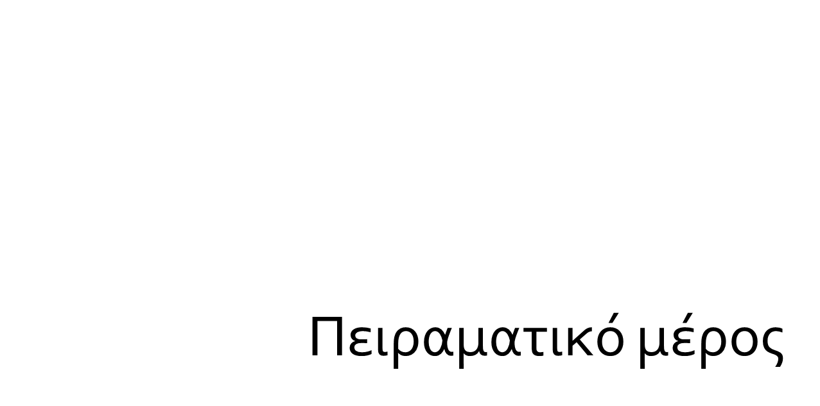

Slide 10
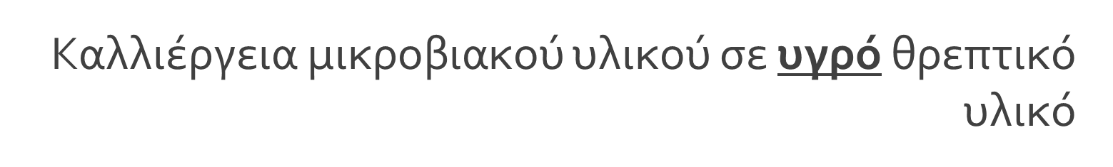
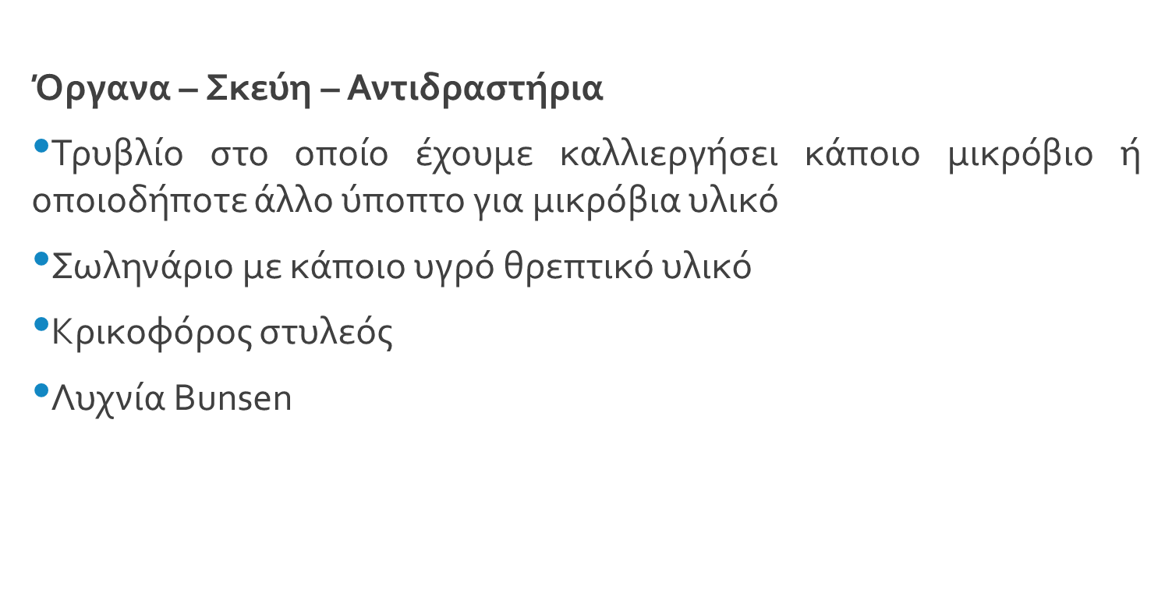

Slide 11
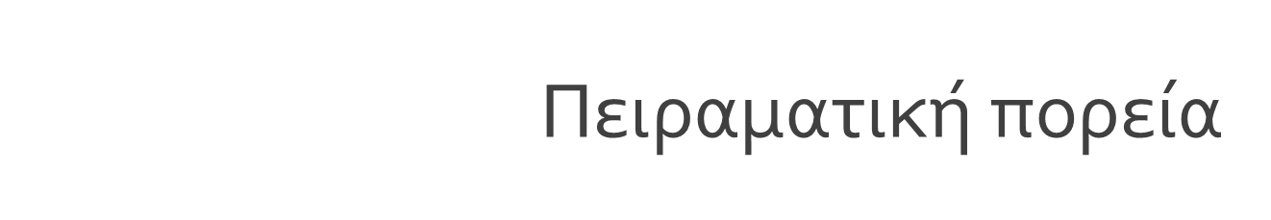
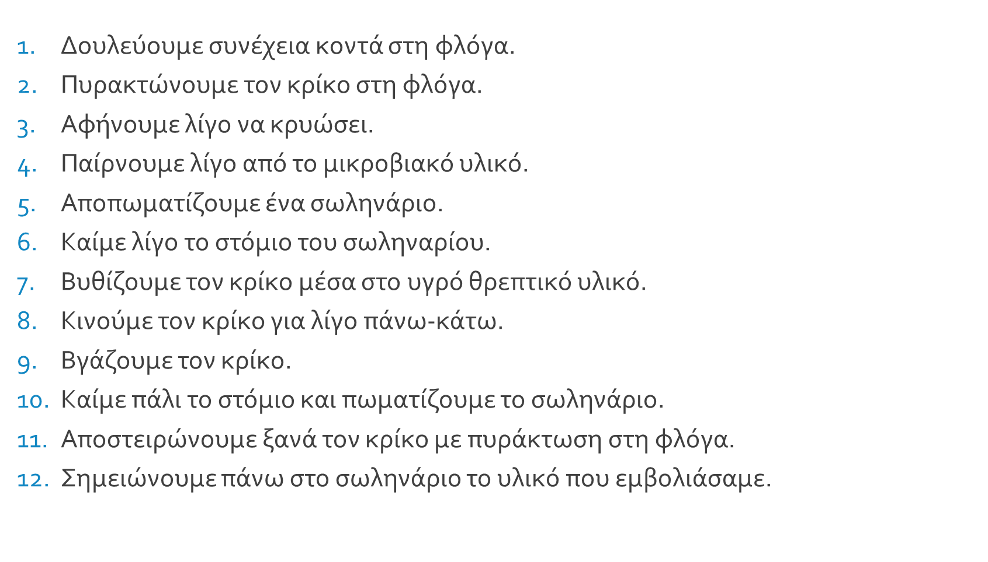

Slide 12
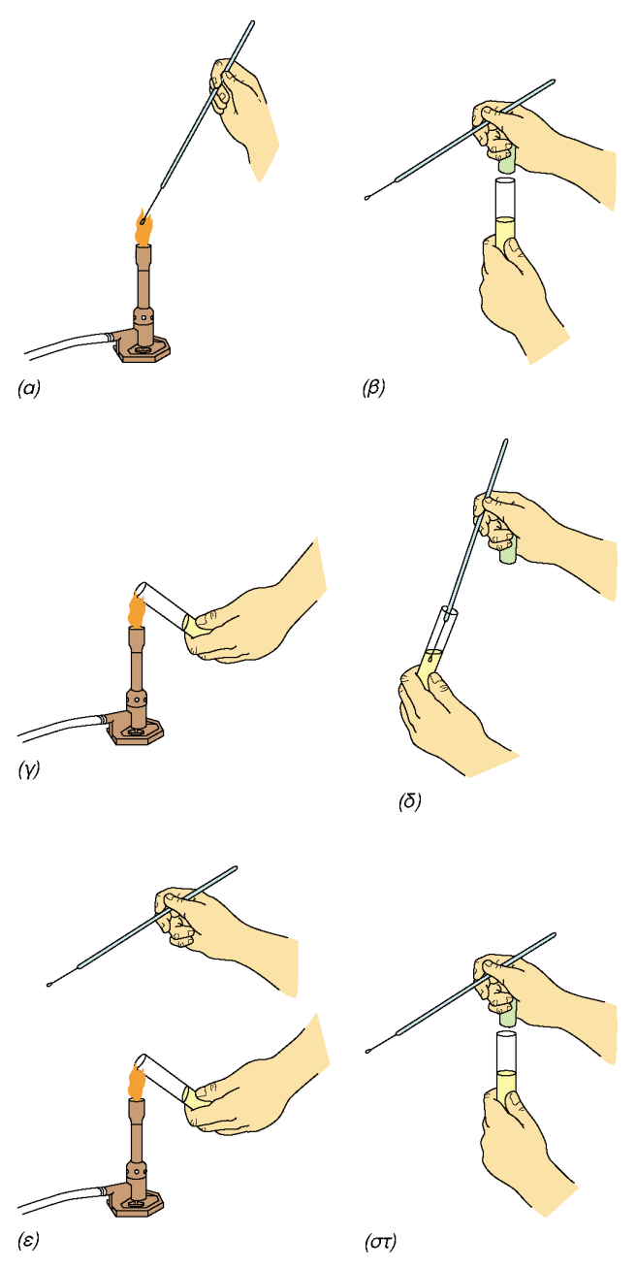
Ασηπτική μέθοδος μεταφοράς υγρής καλλιέργειας
Brock : Biology of Microorganisms. Τόμος Ι

Slide 13
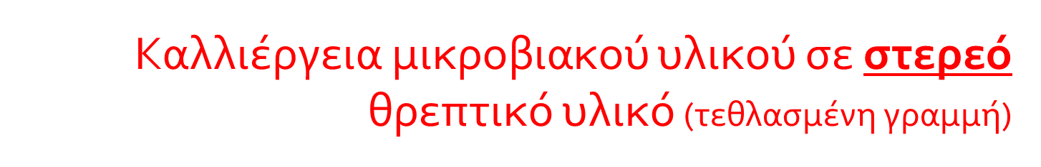
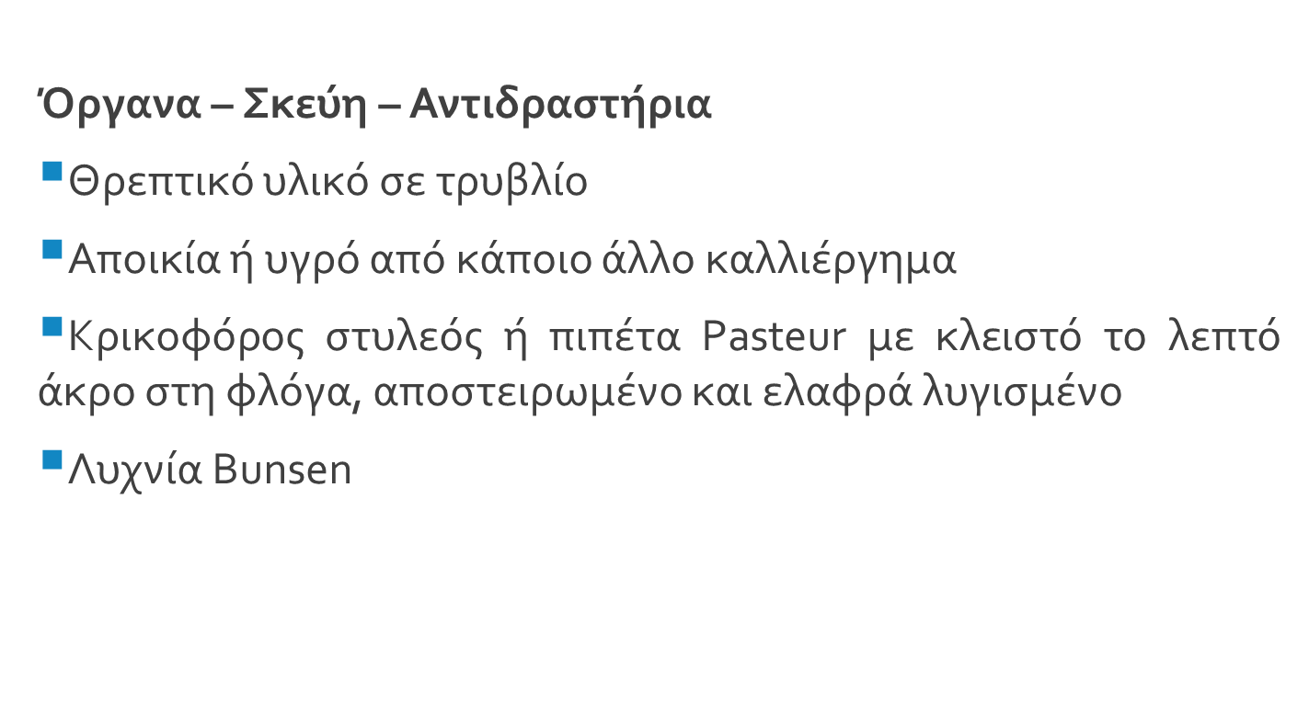

Slide 14
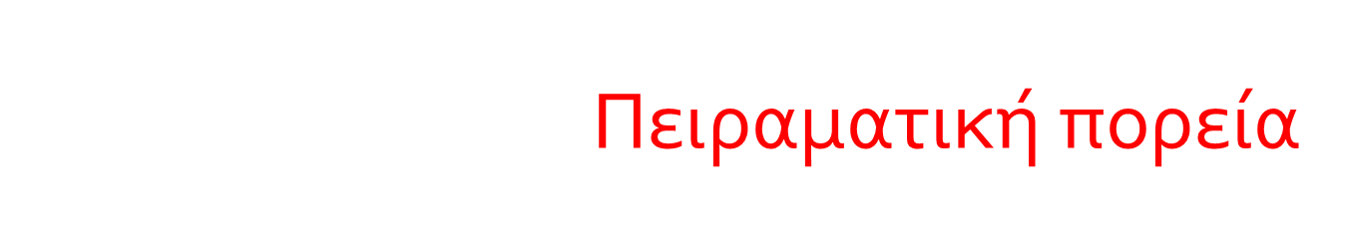
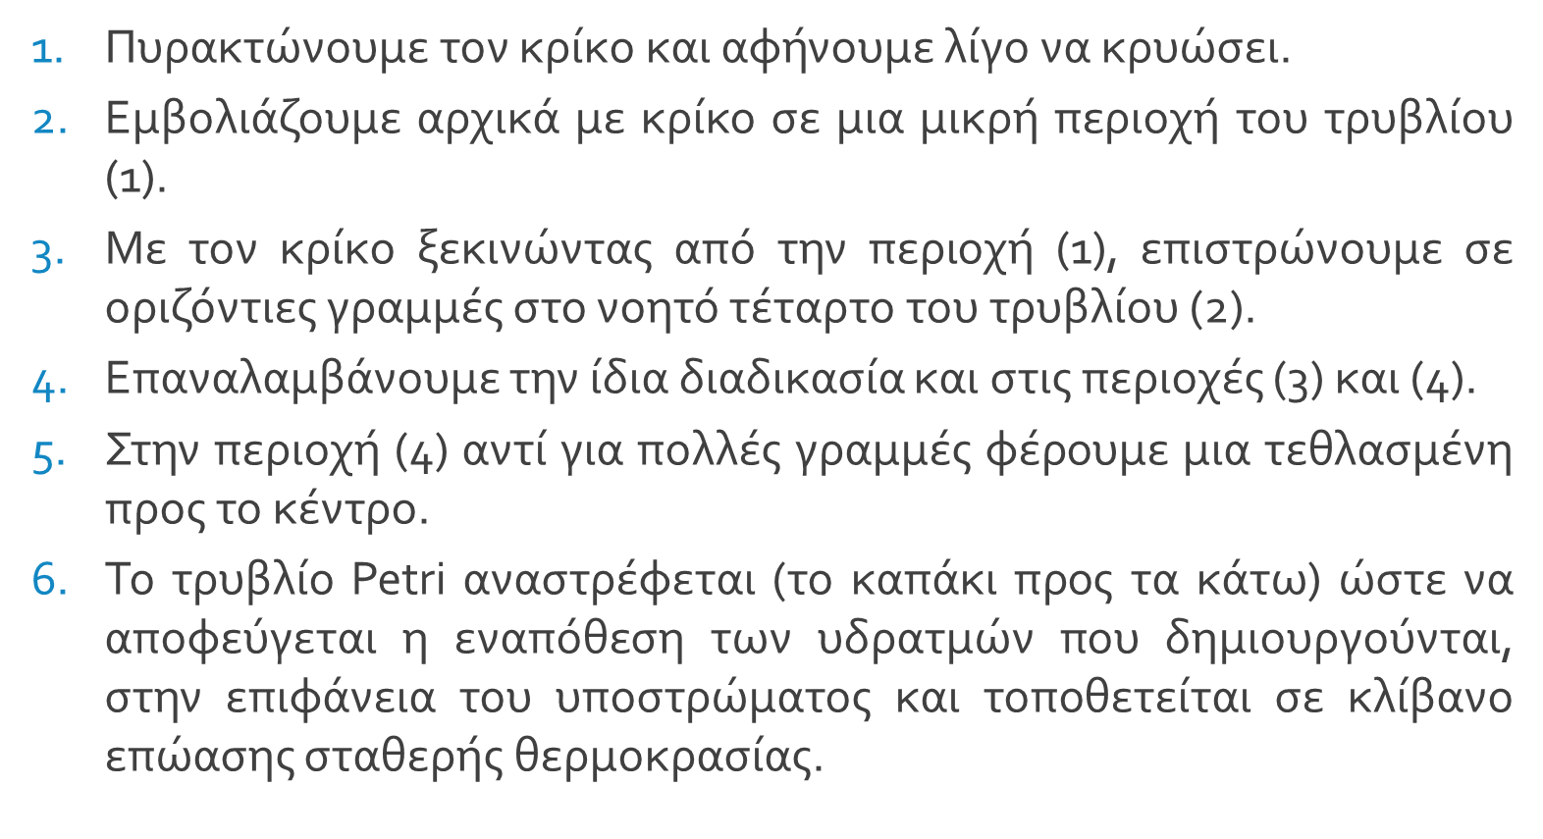

Slide 15
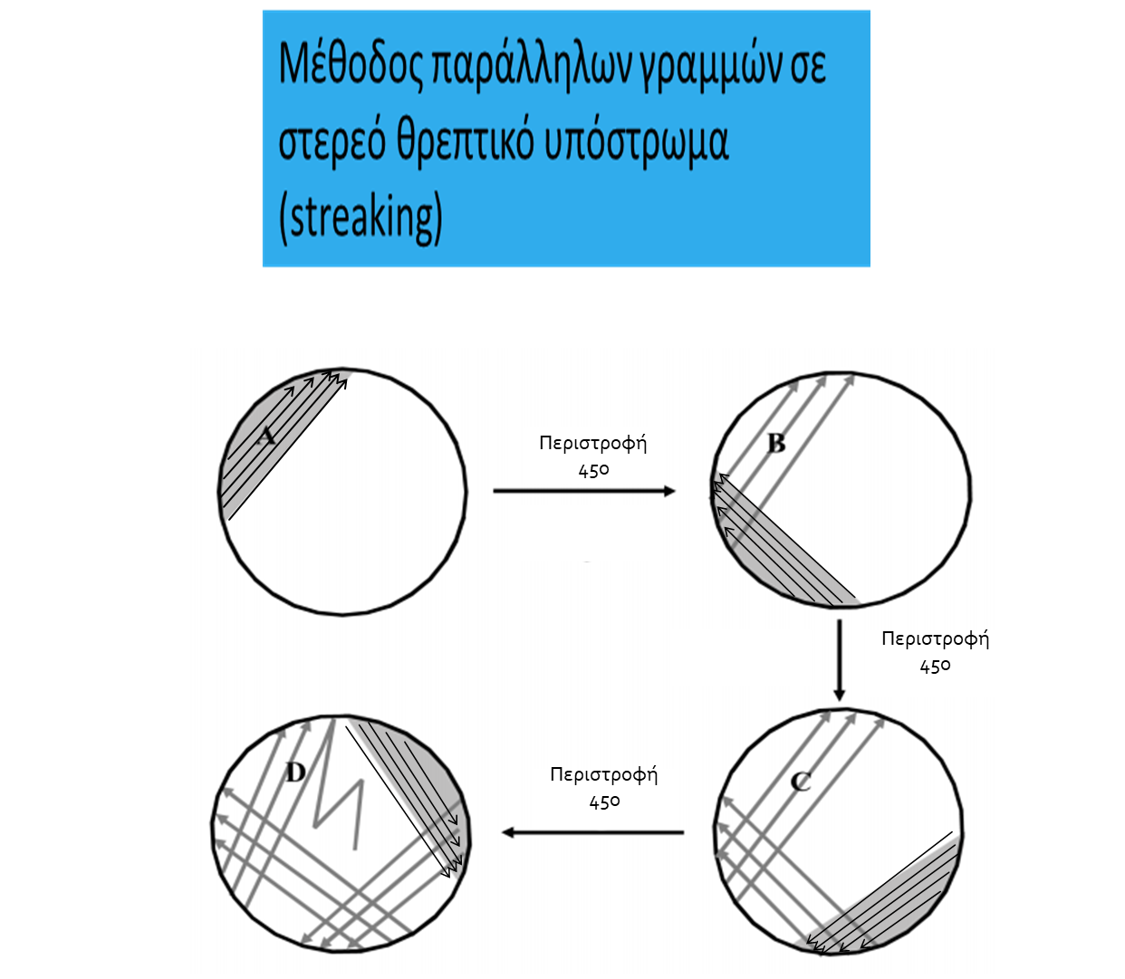

Slide 16
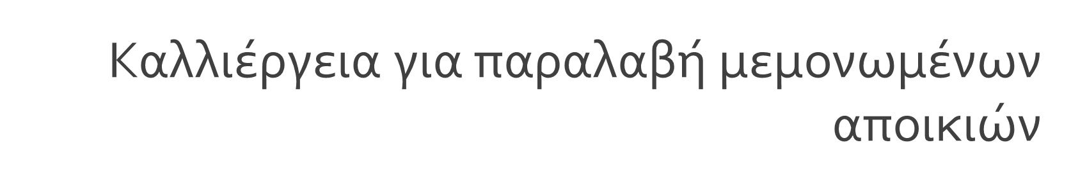
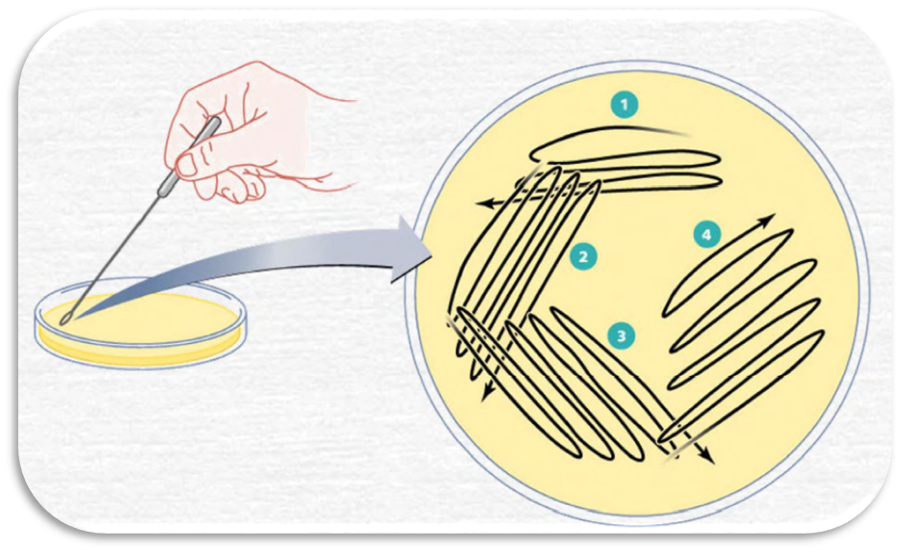
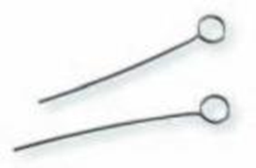

Slide 17
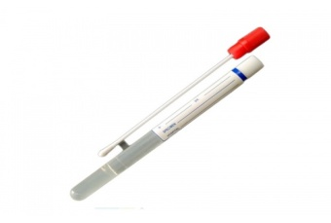
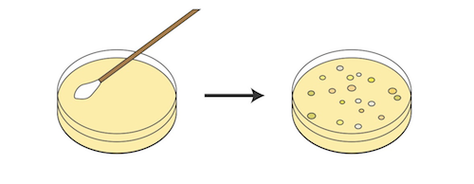
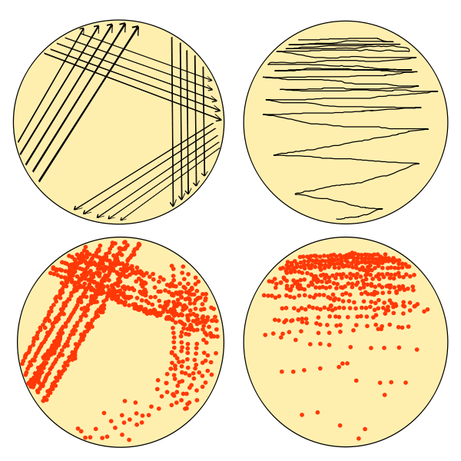
Μέθοδος επίστρωσης μικροοργανισμών σε στερεό θρεπτικό υπόστρωμα με τη χρήση
βαμβακοφόρου στυλεού

Slide 18
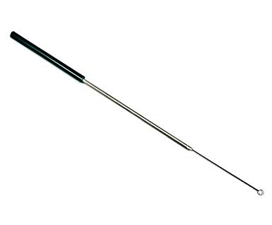
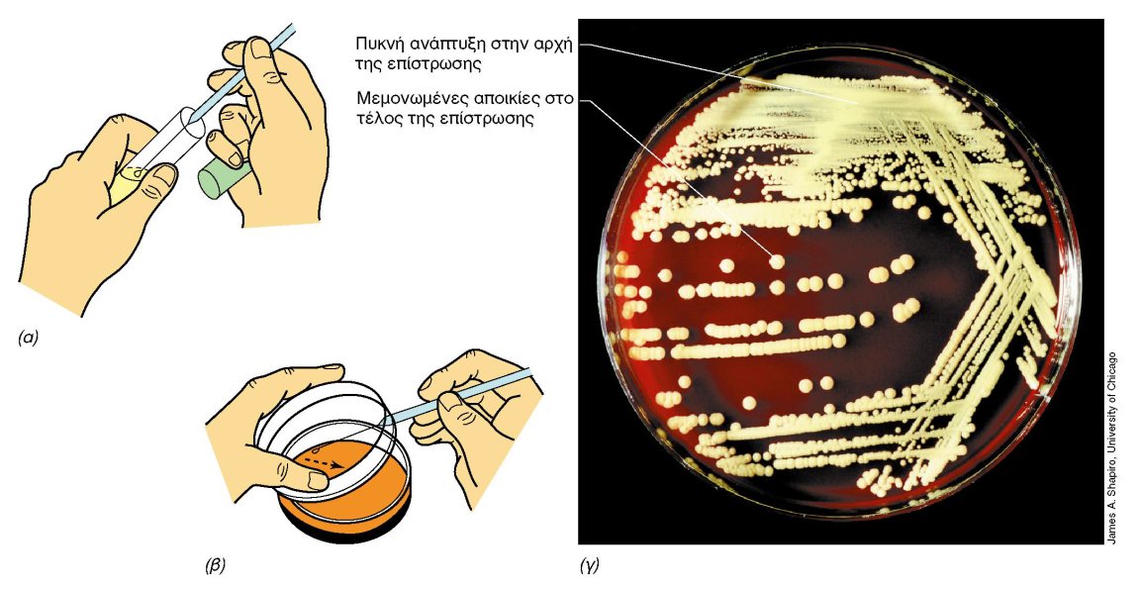
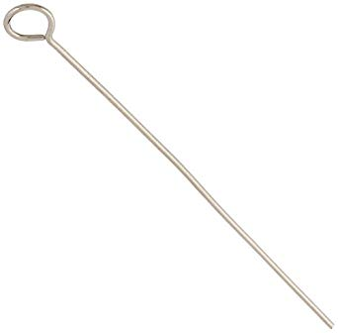
Μέθοδος επίστρωσης μικροοργανισμών σε στερεό θρεπτικό υπόστρωμα με τη χρήση βρόγχου ενοφθαλμισμού
(μικροβιολογικός κρίκος)

Slide 19
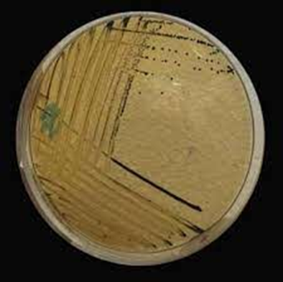
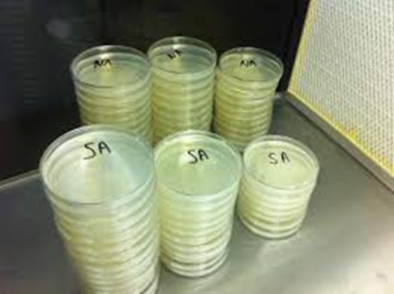
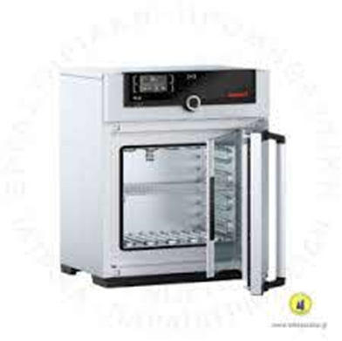
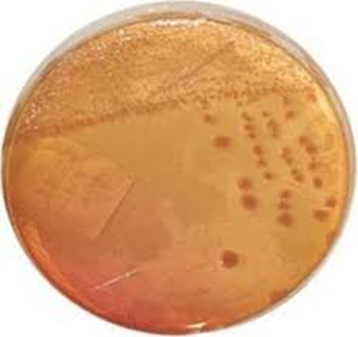

Slide 20

ΠΡΟΣΟΧΗ !!!!! Η σωστή τοποθέτηση του τρυβλίου στον επωαστικό θάλαμο είναι πάντα με το καπάκι προς τα κάτω.

Slide 21
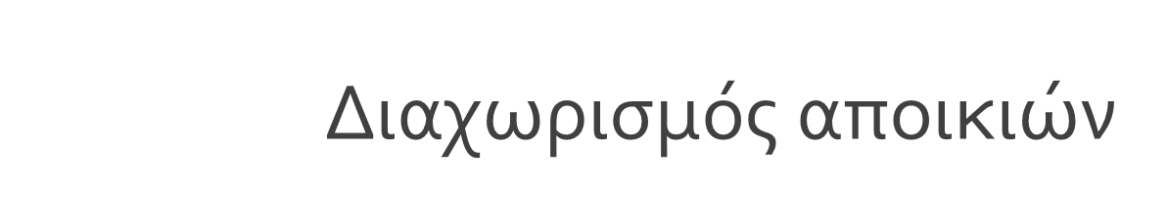
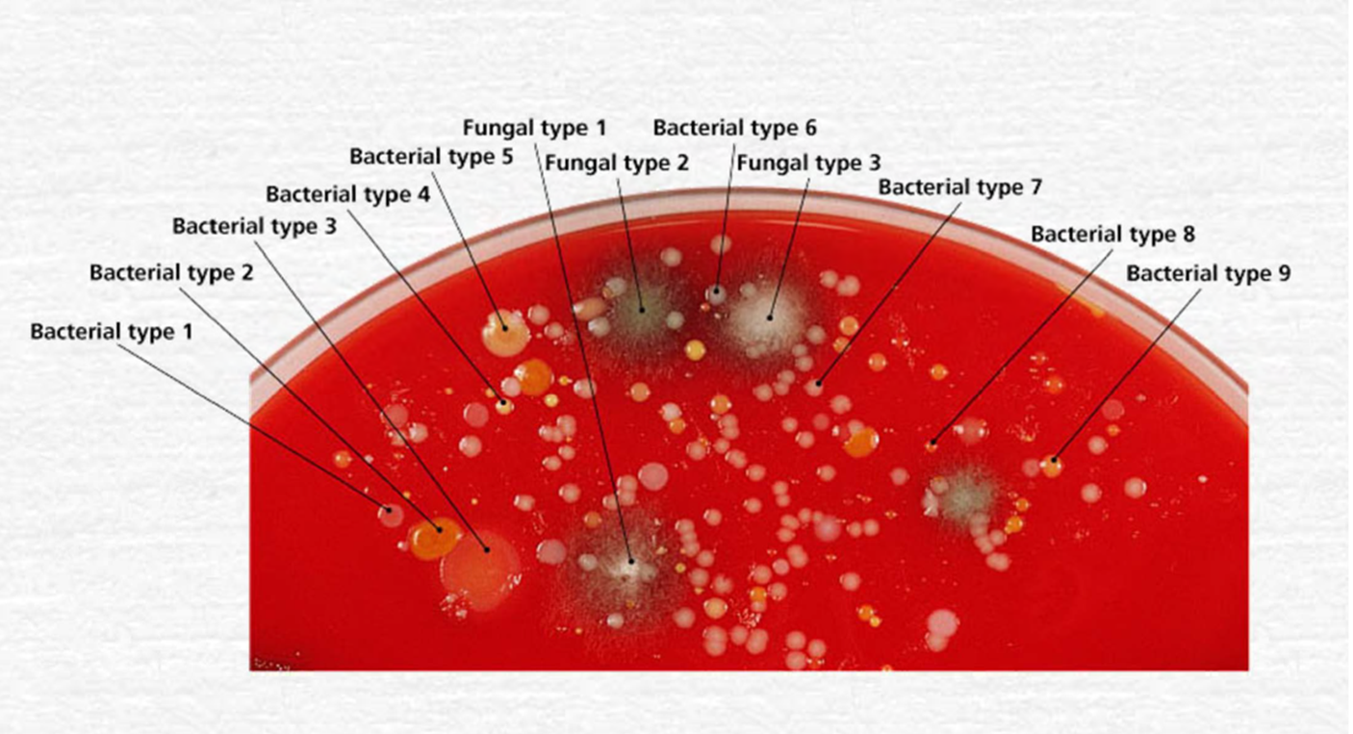

Slide 22
ΕΡΩΤΗΣΕΙΣ
Γιατί πρέπει να θερμαίνουμε το στόμιο των σωλήνων (με αποστειρωμένο θρεπτικό υπόστρωμα ή με καλλιέργεια μικροοργανισμού) πριν και μετά τον εμβολιασμό ;
2. Για ποιο λόγο τα τρυβλία τοποθετούνται ανεστραμμένα στον κλίβανο επώασης ;

